Slide 1
Seminário de Meio-termo da Área de Ensino Quadriênio (2021-2024)
Coordenadora Área: Ivanise Maria Rizzatti - UFRR
Coordenadora Adjunta de Programas Acadêmicos: Márcia C. de C. T. Cyrino - UEL
Coordenadora Adjunta de Programas Profissionais: Giselle Rôças - IFRJ

Slide 2
16/11 | Atividade | 17/11 | Atividade
09:00-09:30 | Abertura do SMT pela coordenação | 08:30-10:00 | Plenária com apresentação dos GT 4, 5 e 6
09:30-11:30 | Ficha de Avaliação (2021-2024): Esclarecimentos, diagnósticos e discussões. | 10:00-10:15 | Intervalo
11:30–13:00 | Almoço | 10:15-11:45 | Plenária com apresentação dos GT 7 e 8
13:30-15:40 | Debate dos trios sobre os destaques | 11:45–13:30 | Almoço
15:45–16:00 | Intervalo FOTO OFICIAL | 13:30–15:30 | Discussão da Ficha de Avaliação Quadriênio (2025-2028)
16:00-17:30 | Plenária com apresentação dos GT 1, 2 e 3 | 15:30–16:00 | Intervalo
17:30–17:50 | Apresentação dos representantes dos Fóruns Nacional e Regionais | 16:00-17:00 | Encaminhamentos e Encerramento
17:50-18:30 | Espaço de Discussão dos Fóruns | ___ | ___
19:00 | Jantar por Adesão | ___ | ___

Slide 3
Panorama da Área de Ensino e Ficha de Avaliação
Quadriênio (2021-2024)
Coordenadora Área: Ivanise Maria Rizzatti - UFRR
Coordenadora Adjunta de Programas Acadêmicos: Márcia C. de C. T. Cyrino - UEL
Coordenadora Adjunta de Programas Profissionais: Giselle Rôças - IFRJ

Slide 4
Coordenação da Área de Ensino – 2022 - 2026
Ivanise Maria Rizzatti
Bacharel e licenciada em Química/UFSC
Doutora em Química/UFSC
Depto de Química/UFRR
Márcia Cristina de C. Trindade Cyrino
Licenciada em Mtm/UNESP
Doutora em Educação/USP
Depto de Matemática/UEL
Giselle Rôças
Graduada em Ciências Biológicas/UFRJ
Doutora em Ecologia/UFRJ
Curso de Ciências Biol./IFRJ

Slide 5
83 PPG Acadêmicos
92 PPG Profissionais

Slide 6
PROGRAMA DE PG STRICTO SENSU
Área(s) de concentração
Projetos;
Dissertações/Teses;
Produções intelectuais
Linha(s) de pesquisa
Docentes
Macroprojetos
Projetos individuais
INFRAESTRUTURA E COMPROMETIMENTO INSTITUCIONAL
https://posgraduando.com/quem-tem-medo-de-grupo-de-pesquisa/

Slide 7
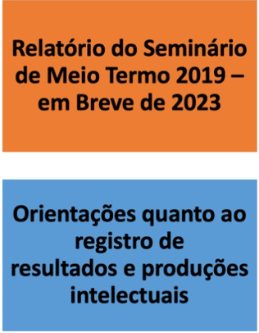
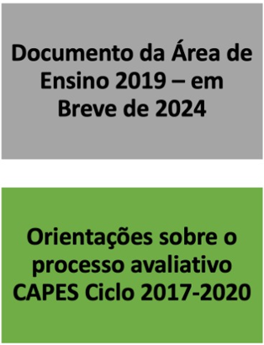
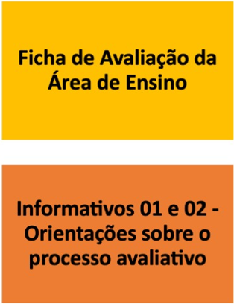
Leitura indispensável para PG da Área 46

Slide 8
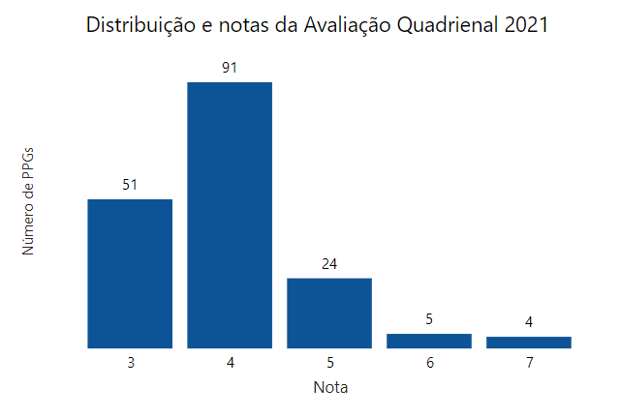
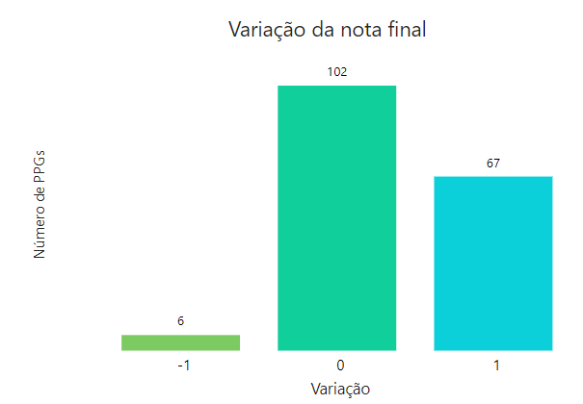

Slide 9
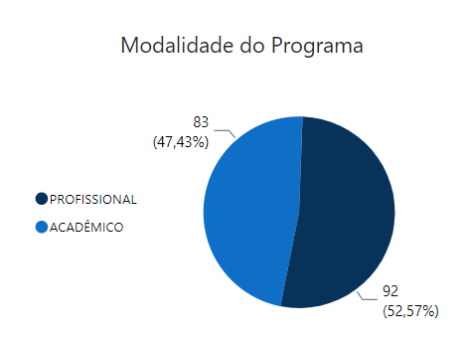
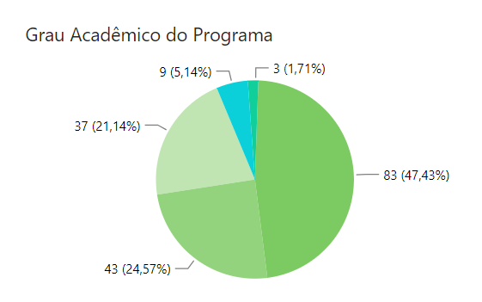
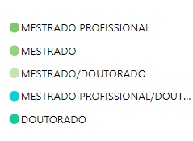

Slide 10
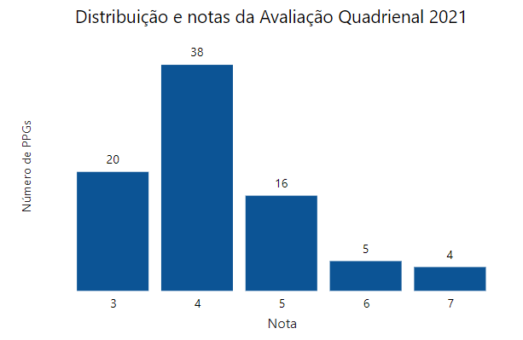
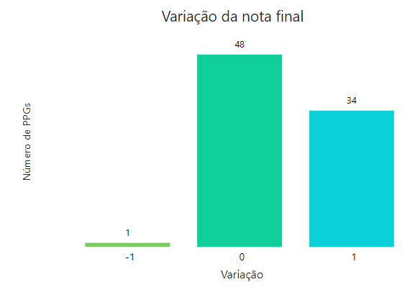
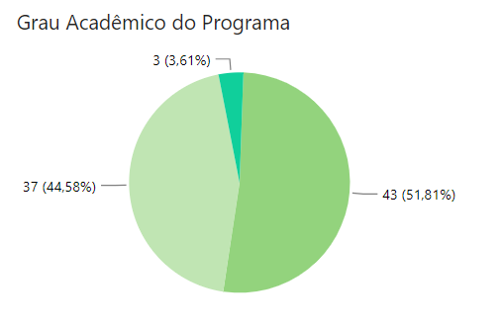
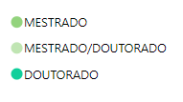
Acadêmicos

Slide 11
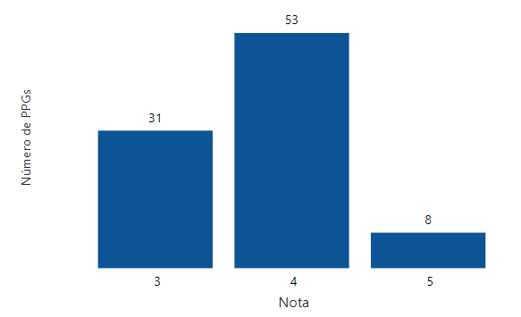
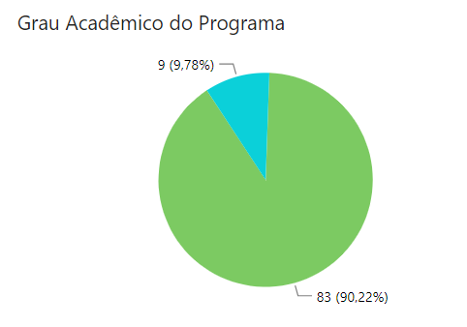
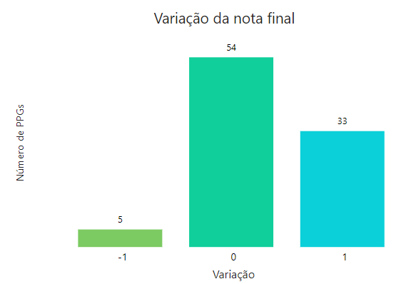
Profissionais

Slide 12
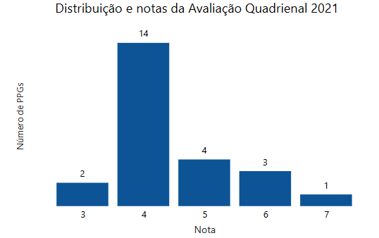
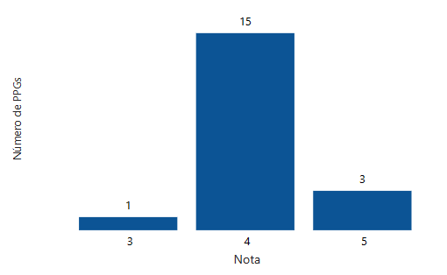
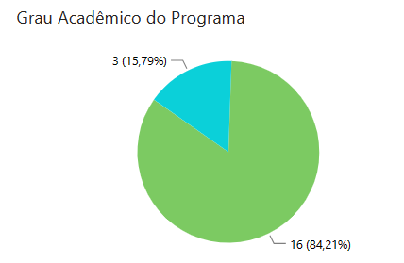
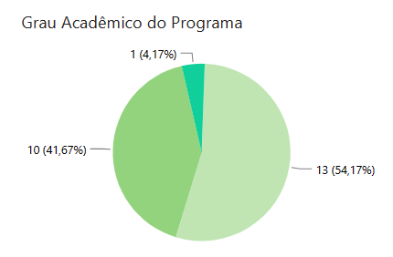
Sul

Slide 13
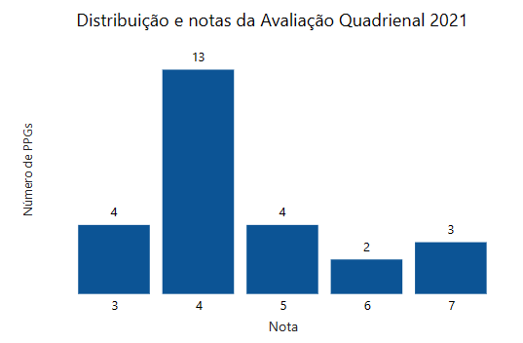
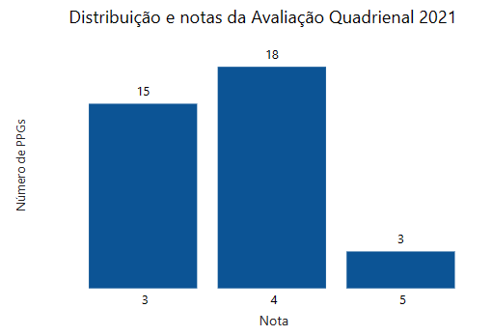
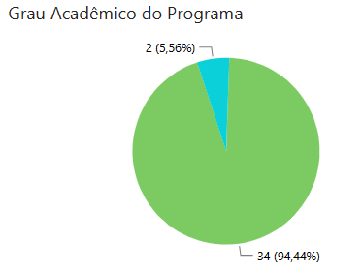
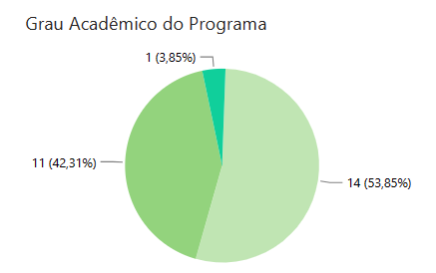
Sudeste

Slide 14
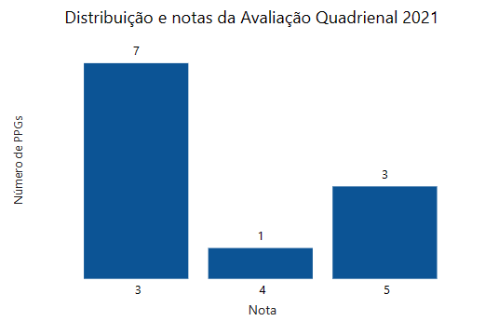
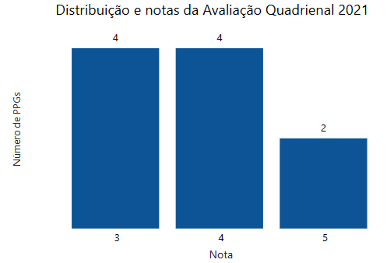
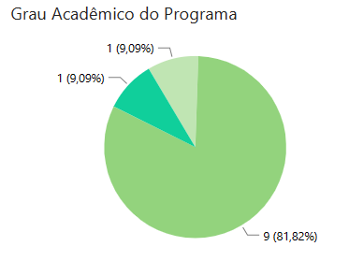
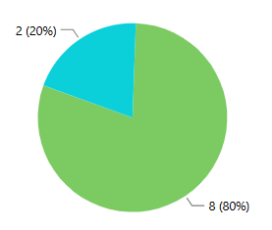
Norte

Slide 15
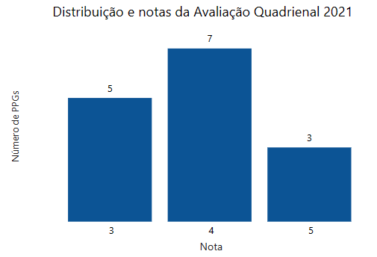
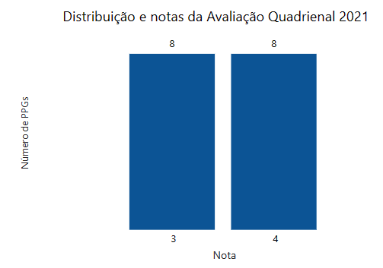
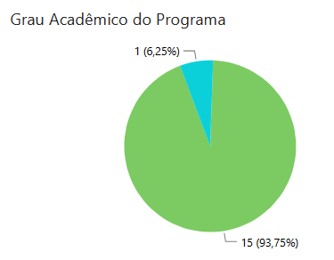
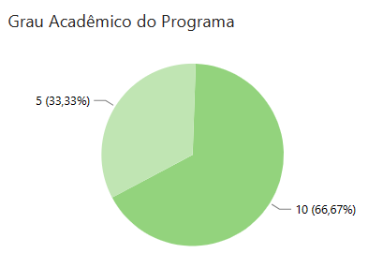
Nordeste

Slide 16
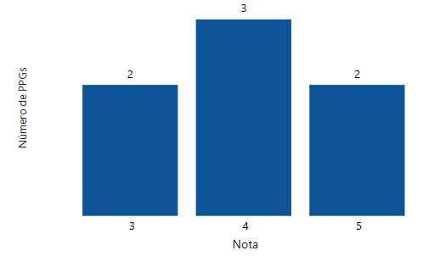
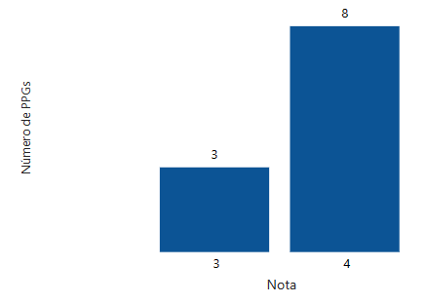
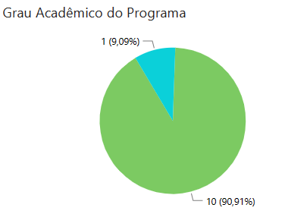
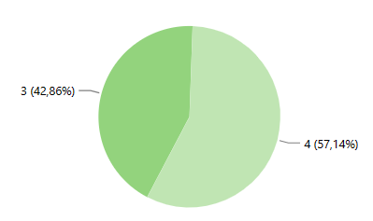
Centro-Oeste

Slide 17
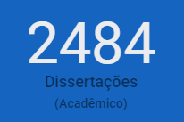
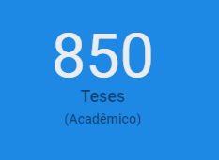
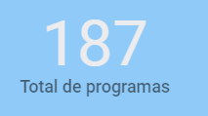
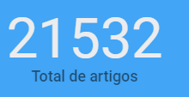
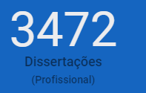
Panorama da Área 2021-2022
3478
Processo/produtos educacionais

Slide 18
Total de concluintes por ano

Slide 19
Total de concluintes por gênero

Slide 20
PORTARIA Nº 214, DE 27 DE OUTUBRO DE 2017
Programas em forma associativa
Programa | Modalidade | Grau | IES | Nota
ENSINO E PROCESSOS FORMATIVOS | ACADÊMICO | ME | UNESP-SJRP | 4
ENSINO | ACADÊMICO | ME | UERN | 4
ENSINO | ACADÊMICO | ME | IFMT | 3
EDUCAÇÃO ESCOLAR INDÍGENA | PROFISSIONAL | MP | UEPA | 3
ENSINO, FILOSOFIA E HISTÓRIA DAS CIÊNCIAS | ACADÊMICO | ME/DO | UFBA | 5
EDUCAÇÃO EM CIÊNCIAS QUÌMICA DA VIDA E SAÚDE ( UFSM - FURG) | ACADÊMICO | ME/DO | UFRGS | 4
EDUCAÇÃO EM CIÊNCIAS E MATEMÁTICA - UFMT - UFPA - UEA | ACADÊMICO | DO | UFPA | 5
EDUCAÇÃO PROFISSIONAL E TECNOLÓGICA | PROFISSIONAL | MP | IFES | 3
ENSINO E FORMAÇÃO DOCENTE | PROFISSIONAL | MP | UNILAB | 3
REDE NORDESTE DE ENSINO - RENOEN | ACADÊMICO | DO | FUFSE | A
ENSINO DE CIÊNCIAS E MATEMÁTICA – DP EM REDE – REDECIM | PROFISSIONAL | DP | UFRR | A

Slide 21
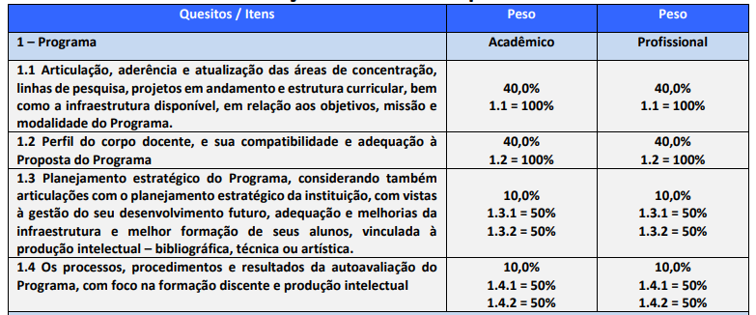
Acompanhamento da prática profissional!

Slide 22
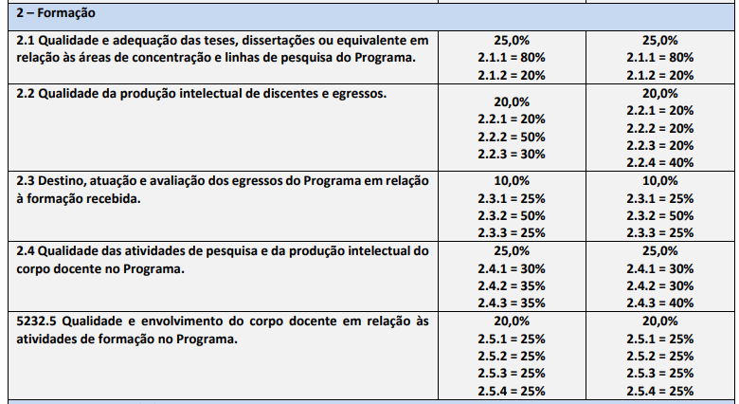
ACAD => 10 produções bibliográficas
PROF => 5 produções bibliográficas + 5 PE
5 egressos exitosos (2020-2024)
ACAD => 4 produções bibliográficas
PROF => 2 produções bibliográficas + 2 PE
Produto Educacional - Produção Técnica e Tecnológica!!

Slide 23
ACAD => 10 produções bibliográficas
PROF => 5 produções bibliográficas + 5 PE
6 casos de sucesso (2010-2024)
PROF => 8 PE
Vocação do Programa!!

Slide 24
2021 - 2024
Destaques:
Dissertações/teses;
Produção discentes/egressos e docentes;
Produção do Programa;
Egressos de sucesso;
Casos de sucesso.
Qualitativa
Quantitativa
Autoavaliação e planejamento estratégico!

Slide 25
Análise quantitativa da produção destacada de discentes/egressos:
- Item 2.2.2: razão entre a pontuação total ponderada de artigos em periódicos, Qualis A1 a B4, publicados no quadriênio por discentes e egressos em relação ao total de titulados no quadriênio mais matriculados no último ano do PPG nesse período;
- Item 2.2.3 : razão entre a pontuação total ponderada em termos de livros, CL e TC em anais, publicados no quadriênio por discentes e egressos em relação ao total de titulados no quadriênio mais matriculados no último ano do PPG nesse período;
- Item 2.2.4: percentual da produção técnica indicada pelo PPG em estratos superiores (T1 a T3), envolvendo discentes ou egressos, em relação à produção técnica total indicada.

Slide 26
Análise quantitativa da produção destacada de docentes:
- Item 2.4.2: razão entre a pontuação da produção indicada por docentes permanentes do PPG que está nos estratos superiores (artigos A1 a A4, livros e capítulos de livros L1 e L2 ou PTT T1 a T3) em relação ao total de DP do PPG;
- Item 2.4.3 (acadêmico): razão entre a pontuação total de artigos em periódicos, A1 a B4, indicada pelos DP em relação ao número de DP do PPG
- Item 2.4.3 (profissional): a razão entre a pontuação total de PTT, T1 a T5, indicadas pelos DP em relação ao número de DP do PPG.
MUITO BOM | BOM | REGULAR | FRACO | INSUFICIENTE
acima do p75 | entre p50 e p75 | entre p25 e p50 | entre p10 e p25 | abaixo do p10

Slide 27
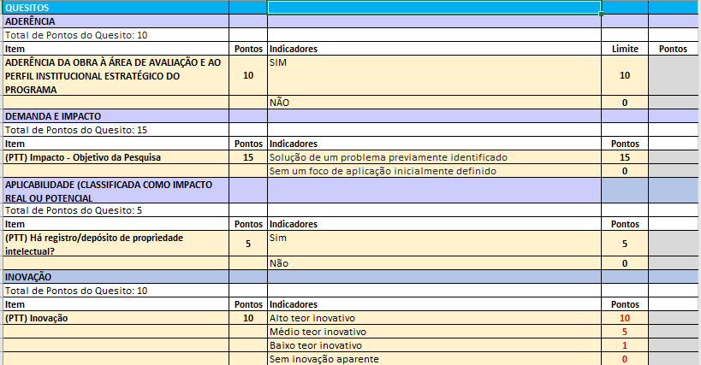
Ficha de Avaliação - PTT

Slide 28
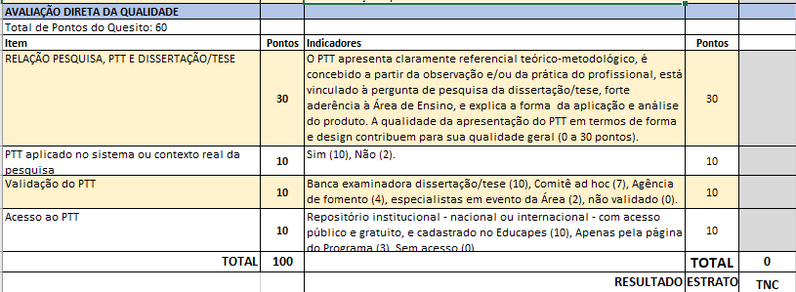
Ficha de Avaliação - PTT
Parecer (Até 4000 caracteres com espaço)
* Subtipo de Produção - PTT vinculado a dissertação ou tese
PTT 1: Material didático/instrucional | PTT6: Relatório Técnico
PTT2: Curso de formação profissional | PTT7: Acervo
PTT3: Tecnologia social | PTT8: Produto de comunicação
PTT4: Software/Aplicativo | PTT9: Manual/Protocolo
PTT5: Evento Organizado | PTT10: Carta, mapa ou similar

Slide 29
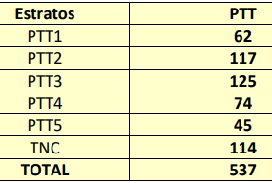
Produtos Educacionais dos PPG
Quadriênio (2017-2020)
79654 PTT => 41471 PTT
39 Cartas, mapas ou Similares
2936 Cursos de Curta Duração
254 Desenvolvimento de Aplicativo
4839 Desenvolvimento de Material Didático
2843 Desenvolvimento de Produto
235 Desenvolvimento de Técnica
≈600 qualificados

Slide 30
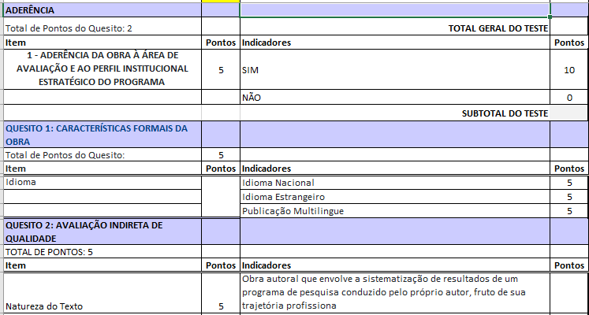
Ficha de Avaliação - Livros

Slide 31
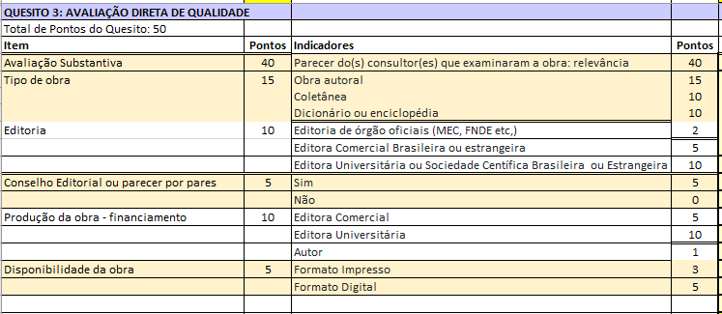
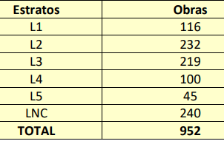
Ficha de Avaliação - Livros

Slide 32
Comparação entre os resultados das Avaliações Quadrienais
2013, 2017 e 2022 – Programas Acadêmicos
Período | 2009-2012 | 2013-2016 | 2017-2020
Nota 7 | 0 | 1 | 4
Nota 6 | 4 | 5 | 5
Nota 5 | 10 | 11 | 16
Nota 4 | 13 | 22 | 38
Nota 3 | 7 | 28 | 20
Nota 2 | 0 | 0 | 0
Nota 1 | 0 | 0 | 0
Total | 34 | 67 | 83

Slide 33
Comparação entre os resultados das Avaliações Quadrienais
2013, 2017 e 2022 – Programas Profissionais
Período | 2009-2012 | 2013-2016 | 2017-2020
Nota 7 | 0 | 0 | 0
Nota 6 | 0 | 0 | 0
Nota 5 | 1 | 2 | 10
Nota 4 | 6 | 14 | 51
Nota 3 | 22 | 22 | 31
Nota 2 | 0 | 1 | 0
Nota 1 | 0 | 0 | 0
Total | 29 | 39 | 92

Slide 34
Sugestão para os destaques de PPG em Rede:
Destaque de teses/dissertações:
Um polo – indicar cinco
Entre 2 e cinco – indicar três dissertações/teses por polo;
até cinco polos – indicar três dissertações/teses por polo;
entre seis e 10 polos – indicar duas dissertações/teses por polo;
>10 polos – indicar uma dissertação/tese por polo.
Destaque de produções de discentes/egressos:
Um polo – indicar cinco
Entre 2 e cinco polos – indicar cinco produções por polo;
entre seis e 10 polos – indicar três produções por polo;
>10 polo – indicar uma produção por polo.
Destaque de produções do ciclo avaliativo:
Um polo – indicar cinco
Entre 2 e cinco polos – indicar cinco produções por polo;
entre seis e 10 polos – indicar três produções por polo;
>10 polos – indicar uma produção por polo.

Slide 35
Destaque de casos exitosos de egressos:
Um polo – indicar cinco
Entre 2 e cinco polos – indicar cinco produções por polo;
entre seis e 10 polos – indicar dois produções por polo;
>10 polos – indicar um egresso por polo.
Destaque de casos de sucesso do PPG:
Um polo – indicar cinco
Entre 2 e cinco polos – indicar cinco produções por polo;
entre seis e 10 polos – indicar dois casos de sucesso por polo;
>10 polos – indicar um caso de sucesso por polo
Destaque de PTT:
Um polo – indicar cinco
Entre 2 e cinco polos – indicar cinco produções por polo;
entre seis e 10 polos – indicar três produções por polo;
>10 polos – indicar uma produção por polo.

Slide 36
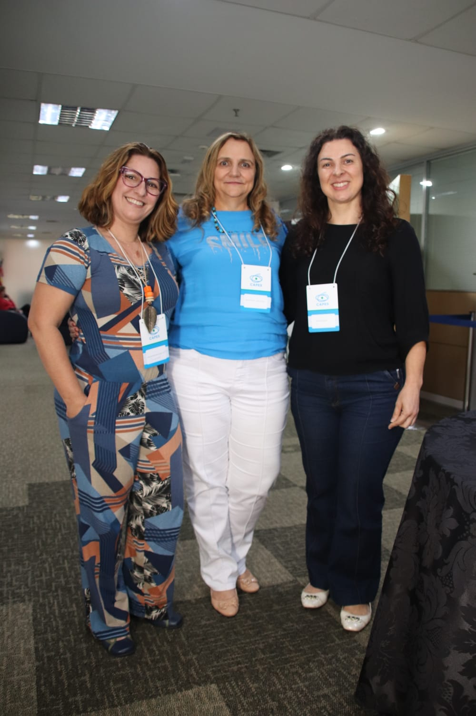
Um excelente SMT para nós!!!

Slide 37
Temática | Local
Casos de sucesso | Sala C – Subsolo -1
Egressos | Sala C – Subsolo -1
PTT | Sala C – Subsolo -1
Produção intelectual/dissertação/tese | Auditório – Subsolo -2

